Slide 1
2019 C언어 프로젝트 기적의 콘솔 테트리스
컴퓨터소프트웨어학과
신현호
easyhoho@naver.com

Slide 2
참조 연산자 포인터
원형
int x=10,y; 변수 x,y선언
int *px; 포인터 px선언
px=&x; 변수 x의 주소를 포인터 px에 대입
y=*px; 주소로 가서 값을 가져옴
헤더파일
Stdio.h
기능
메모리의 주소를 이용해 메모리의 내용을 직접 접근할 수 있음
사용 예
call by reference로 함수로부터 한 개 이상의 값을 리턴 할 때
함수들 간에 배열이나 문자열을 전달할 때
주의사항
포인터도 변수이므로 사용하기 전에 선언해야 함
선언문: 포인터를 선언(구두점)할 때 ex) int *px;
실행문: 주소로 가서 값을 가져올 때(연산자) ex) y=*px;

Slide 3
프로젝트 개요
프로젝트명
흥이나는 테트리스
용도
한 학기 동안 배운 C언어 문법을 정확하게 이해하고 심화학습 할 수 있는 콘솔기반 테트리스 게임으로 흑백의 콘솔 화면에서 실행되기 때문에 볼품은 없지만 원 테트리스의 기능은 모두 가지고 있다.
기본 소스 출처
https://cafe.naver.com/runc

Slide 4
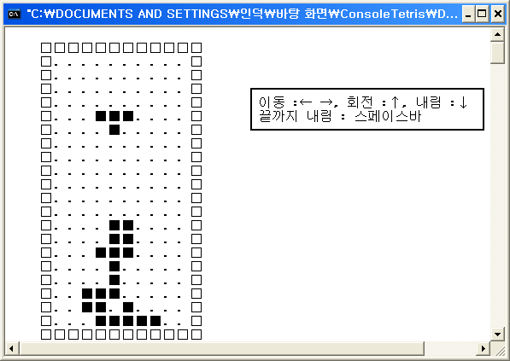
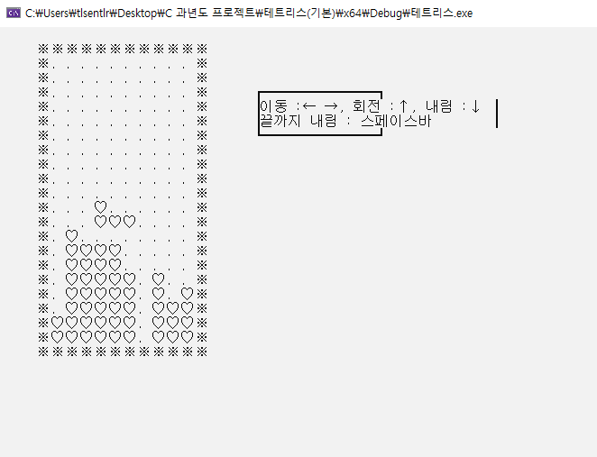
기본 소스 vs. 수정 소스
수정 사항
블록 변경 / 테두리 블록 변경
실행결과 데모

Slide 5
대략적인 소스 구조 및 특이점
기본적인 함수들이 포함되어 있습니다.
switch 함수
Random
포인터로 주소와 값을 불러옵니다.
특이점
기존 소스
char *arTile[] = { ". ","■","□" };
변경 소스
char* arTile[] = { ". ","♡","※" };

Slide 6
Q & A
제작 후기
포인터 함수의 사용법을 알게 됨
추후 개선 과제
테트리스 게임을 하면서 나오는 BGM
블록을 채울 때마다 화면 암전효과
점수 보이기
점수 별로 BGM 바꾸기
참고 문헌
제대로 배우는 C언어 프로그래밍, 한성현, 글로벌
http://soen.kr
질문 해주세요.

